Slide 1
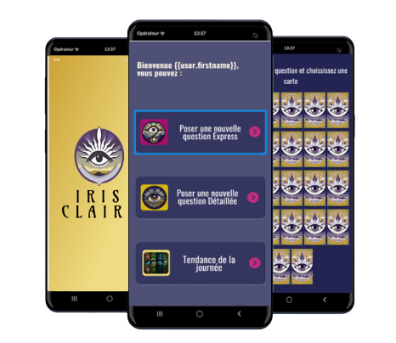








Moodboard I.
Bienvenu Martine
Que souhaitez-vous faire aujourd’hui ?
Couleur | Code Hex
violet | #232452
Violet clair | #4F5075
Orange | #1D1A5F
Or | #CBA135
Gris clair | #E7E7E4

Slide 2
Bienvenu
Martine
Que souhaitez-vous faire aujourd’hui ?
Couleur | Code Hex
violet | #232452
Violet clair | #4F5075
Orange | #DB5447
Or | #CBA135
Blanc | #E7E7E4
Question
oui/non
Question
détaillée
Tendance du jour

